Slide 1
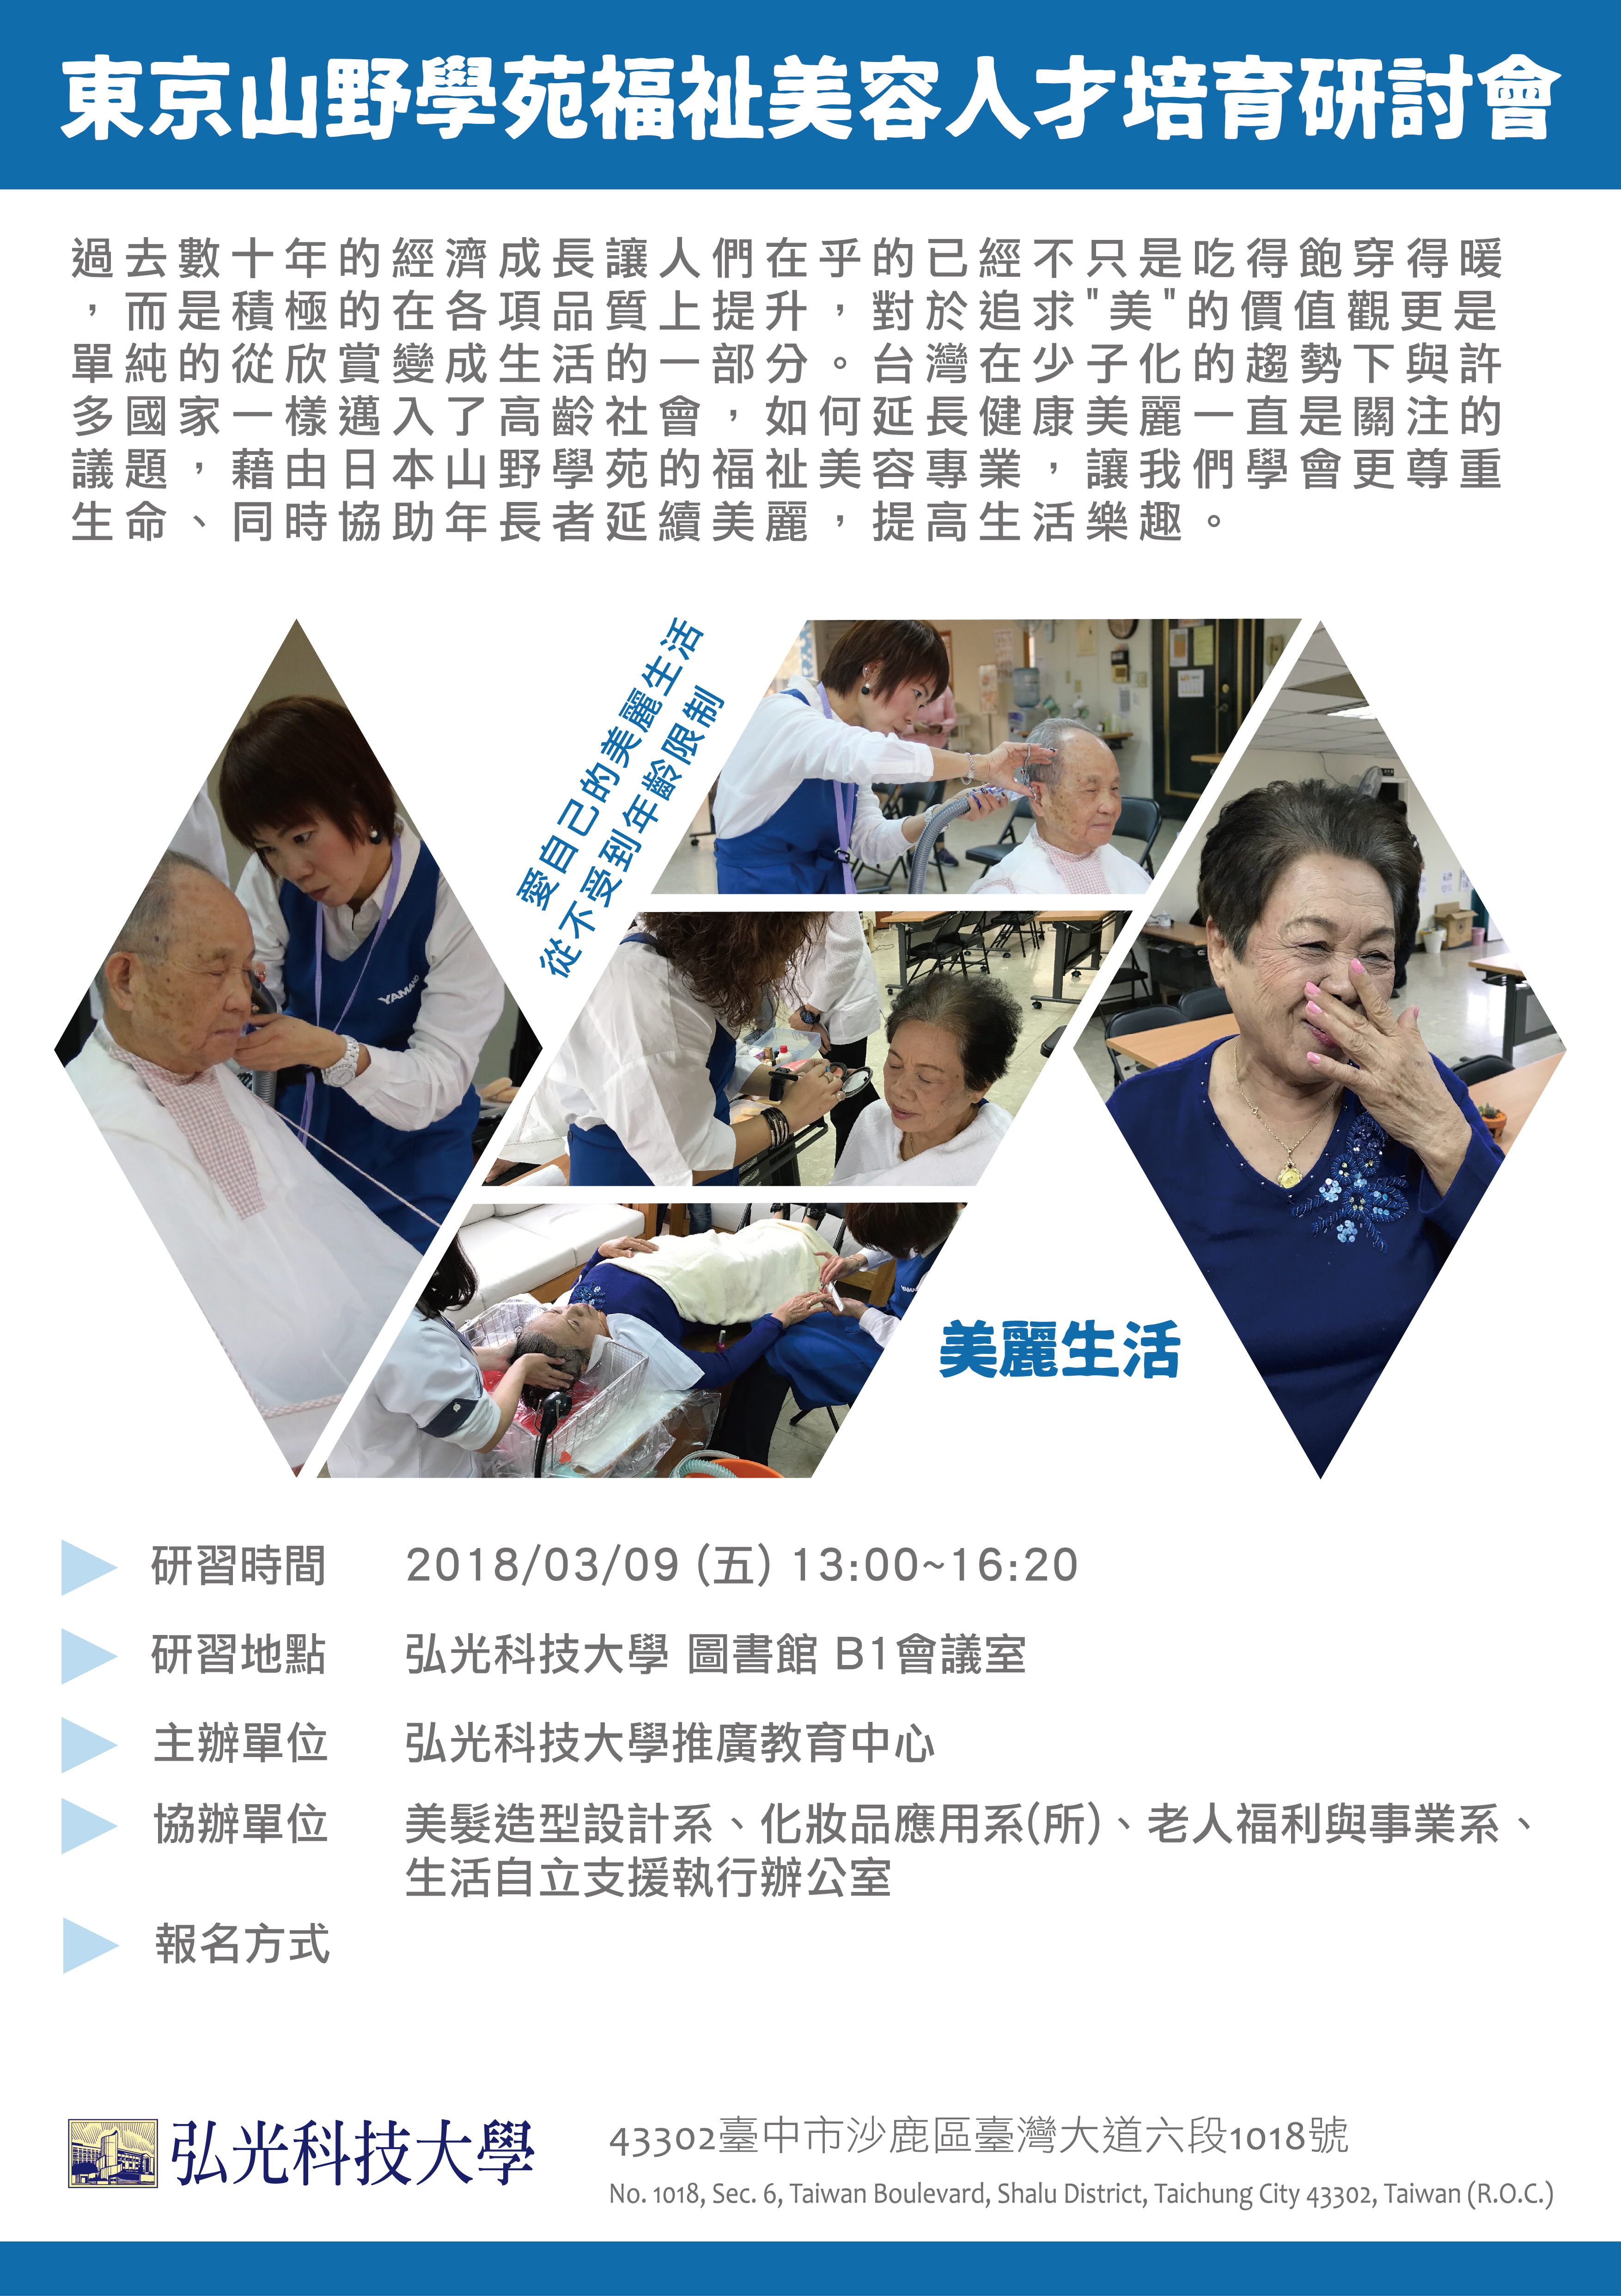
美髮造型設計系電話：04-26318652 #7202

